Slide 1
JPPF Java Parallel Proccesing Framework
Sistemas distribuidos

Slide 2
Introducción
JPPF ejecuta tareas con una gran demanda de procesamiento en diferentes equipos con el fin de reducir tiempos.
Las aplicaciones se dividen en partes más pequeñas y son ejecutadas simultáneamente en diferentes máquinas.

Slide 3
¿Cómo funciona?
Divide una aplicación en pequeñas partes que pueden ser ejecutadas de forma independiente y en paralelo:
El resultado es un objeto llamado «job» hecho de pequeñas partes llamadas «tasks».
Ejecutando la aplicación en el JPPF Grid:
La manera más simple es tener un servidor al que estan conectados varios nodos en ejecución.
Un nodo es un componente de software de JPPF que normalmente se instala y ejecuta en un equipo diferente

Slide 4
Arquitecturas (Diseño)
Arquitectura Maestro / Esclavo:
El trabajo es distribuido por el servidor (maestro) a los nodos (esclavos).
Las tareas de un trabajo son distribuidas a los nodos en ejecución.

Slide 5
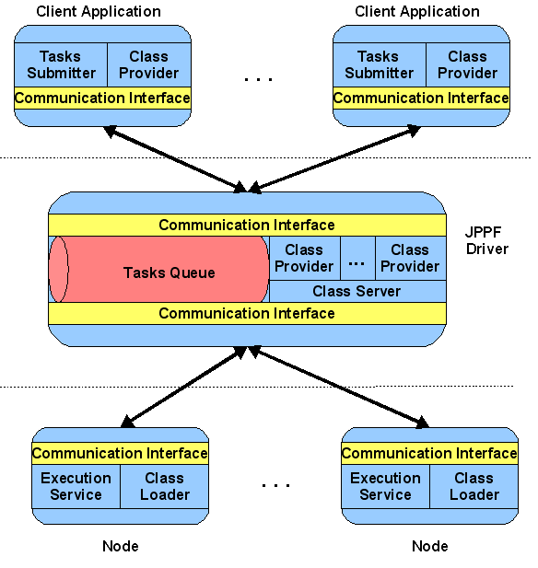
Arquitectura (vista de alto nivel)
Esta dividida en 3 capas:
Cliente: Proporciona un API y herramientas de comunicación que usa el framework para enviar tareas y ser ejecutadas en paralelo.
Servicio: Responsable de la comunicación entre clientes y nodos. A través de la cola de ejecución, el balanceo de carga y recuperación de características y la carga dinámica del framework y las clases en los apropiados nodos.
Ejecución: Aquí se encuentras los nodos. Ellos ejecutan tareas individuales, regresan el resultado de la ejecución solicitan dinámicamente, desde el driver JPPF el código que ellos necesitan ejecutar en los clientes.

Slide 6
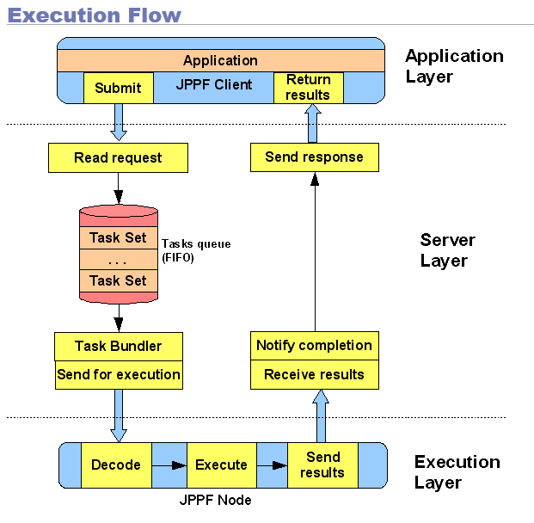
Flujo de trabajo

Slide 7
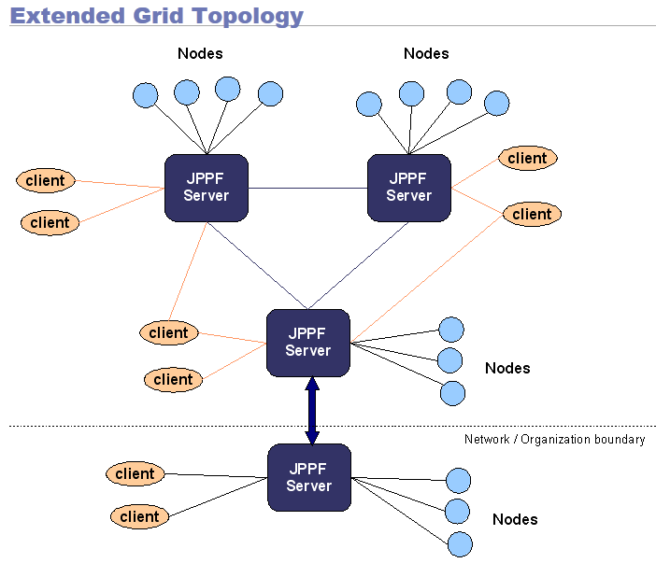
Topología de grid extendida

Slide 8
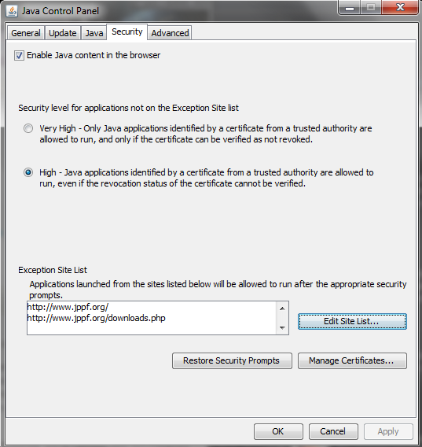
Instalación
Descargamos el instalador de http://www.jppf.org/download/jppf_ws-5.0.jnlp
Le damos permisos especiales en la consola de configuración de java, en la pestaña de seguridad.
Agregamos a la lista de
excepciones.
Damos doble click sobre el
archivo ejecutable y seguimos el
asistente de instalación.

Slide 9
Caso aplicativo
Podemos ocupar google hacking para encontrar sitios vulnerables en la red, una vez encontrado un sitio con vulnerabilidad de paso de parámetros por GET podemos ocupar el grid JPPF para intentar encontrar la contraseña a través de la prueba de contraseñas en un diccionario.
Para ello creamos un job y se dividen en tasks que son ejecutadas en los nodos.

Slide 10
Conclusiones
JPPF es la forma más simple de crear un grid a nivel de aplicación. Una de las ventajas de JPPF es que esta hecho sobre JAVA por lo cuál es multiplataforma. La facilidad de uso lo hacen una buena opción cuando los usuarios o clientes requieren una solución rápida, fácil y que abstraiga la complejidad del procesamiento paralelo y distribuido.

Slide 11
¿Qué pasa si agregamos o quitamos nodos?
Cuando se agregan nodos en JPPF, lo primero que hace es identificarlos y mostrarlos en la topología, dependiendo del servidor en el cual se hayan conectado. Se muestra también su status y las tareas ejecutadas por el nodo.
Por su parte, cuando se inicializa un job, las tasks que contiene son divididas entre los nodos para lograr una ejecución mucho más rápida.
En caso de que el nodo se caiga en medio de la operación, las tareas restantes se redistribuyen entre los nodos activos.

Slide 12
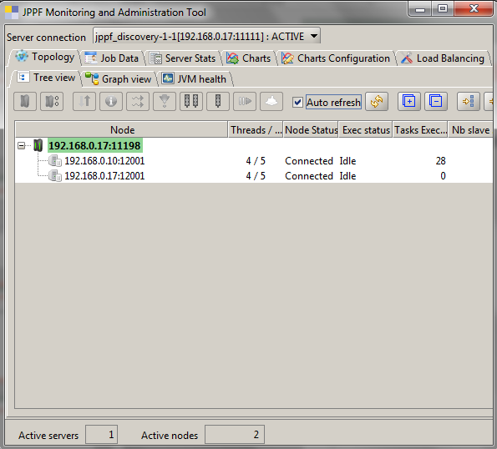
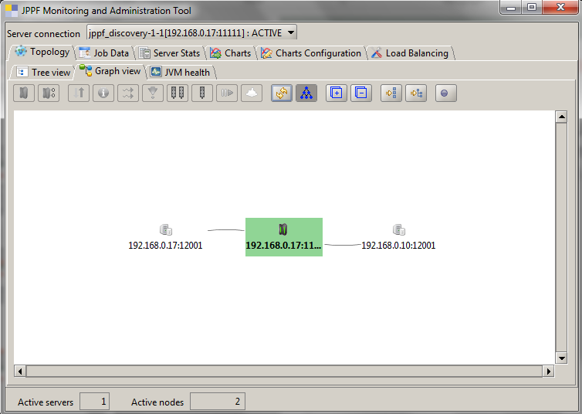

Slide 13
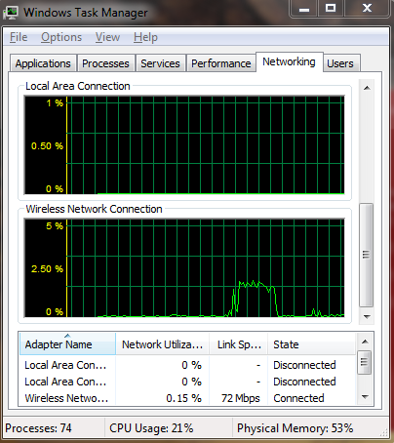
Representación visual del tráfico en la red

